Slide 1
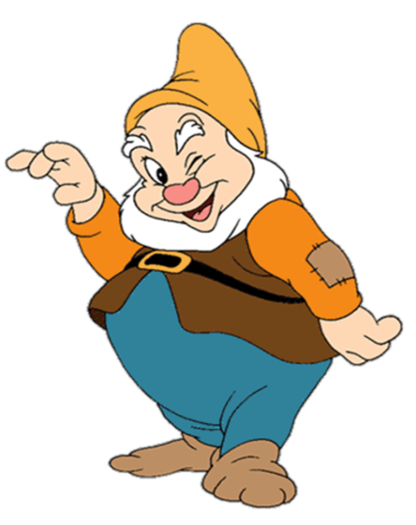
Познакомьтесь с нами
Представляет Райкова Людмила Сергеевна, воспитатель ГБДОУ №18
Пушкинского района г. Санкт-Петербурга
2012г.

Slide 2
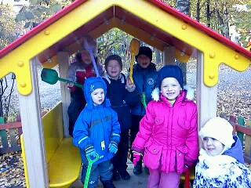
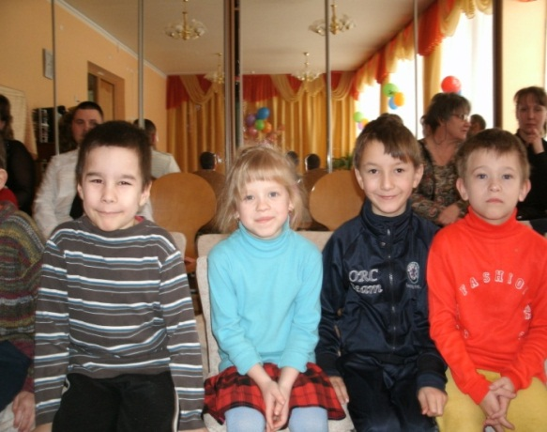
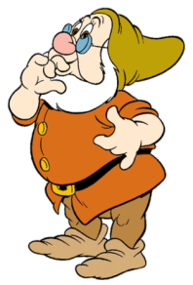
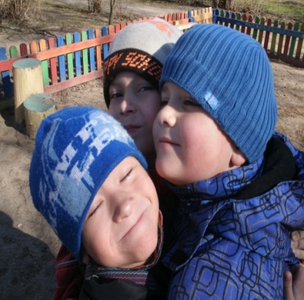
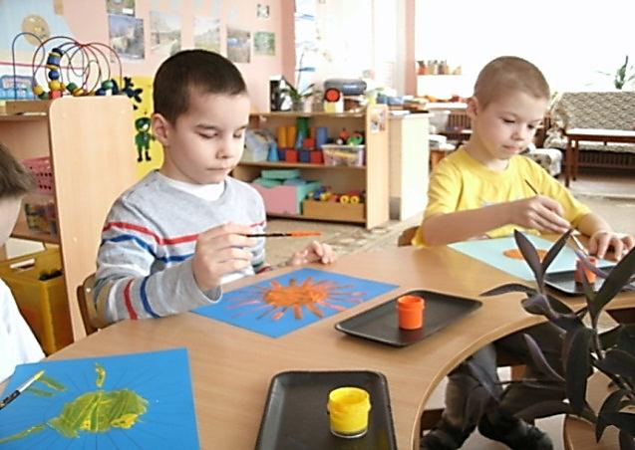
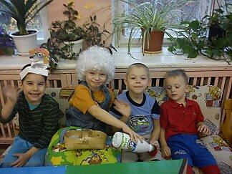
Нашу группу «Гномики» посещают дети с задержкой психического развития. С ними проводим образовательную и коррекционно-развивающую работу.

Slide 3
С детьми работают:
Дефектолог Кустова Юлия Александровна
Логопед Ройтерштейн Юлия Николаевна
Воспитатель Райкова Людмила Сергеевна
Пом. воспитателя Прокофьева Елена Георгиевна
Мы работаем по программе «Воспитания и обучения дошкольников с задержкой психического развития»
Л.Б. Баряевой, О.П. Гаврилушкиной
Сердце отдаем детям

Slide 4
Непосредственная образовательная деятельность
повышаем уровень сенсорного, интеллектуального и социально-эмоциональном развития
формируем представления и знания об окружающей действительности
учим детей определять геометрические формы, величины, количественным отношениям и словесным обозначениям этих представлений
проводим работу по развитию активного словаря, обогащению значений общеупотребительных слов, коммуникативному речевому общению

Slide 5
Коррекционно-развивающая работа
сенсомоторное развитие детей, формирование
структуры мыслительной деятельности
формирование операционной и мотивационно - потребностной сферы
коррекция звукопроизношения, развитие фонематических процессов
преодоление эмоциональных расстройств и формирование контроля за протеканием деятельности и поведения ребёнка
развитие умения строить конструктивные взаимодействия в группе

Slide 6
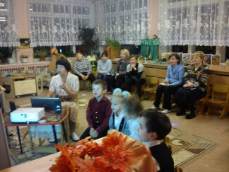
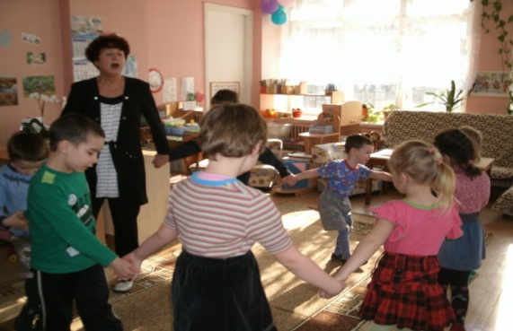
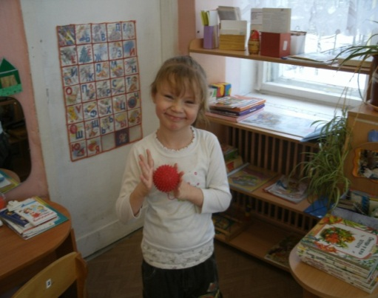
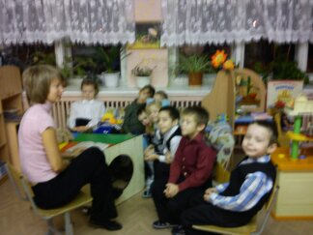
Совместная деятельность проводится с группой, подгруппами детей, индивидуально. Она имеет интегрированный характер и состоит из нескольких разных игровых заданий. В течение учебного года происходит постепенное усложнение материала.

Slide 7
В совместной деятельности с детьми применяются:
разнообразные подвижные игры, хороводы
элементы психомышечной тренировки (пальчиковая, дыхательная, эмоциональная, глазодвигательная гимнастика)
игровые тренажеры («Шарики», «Планета»)
коммуникативные упражнения
танцевальные упражнения, пение детских песенок, логопедические песенки
продуктивные виды деятельности
релаксация

Slide 8
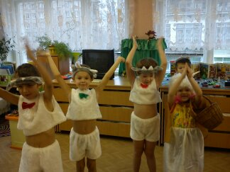
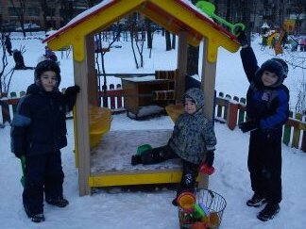
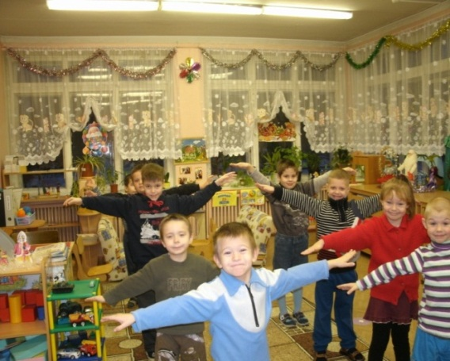
В основе нашей работы лежит идея использования в обучении собственной активности ребенка в условиях коллективной игры.

Slide 9
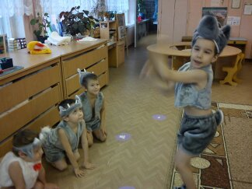
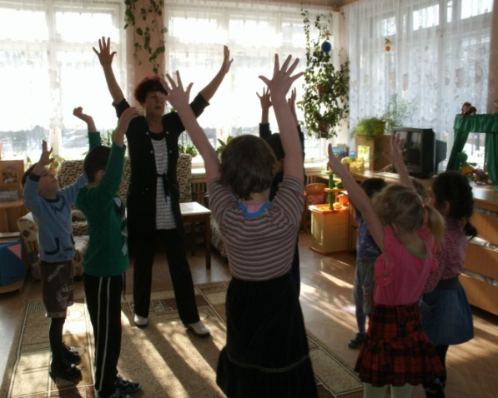
А еще мы любим петь, танцевать и охотно участвуем во всех праздниках!

Slide 10
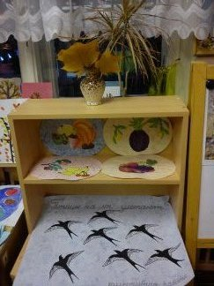
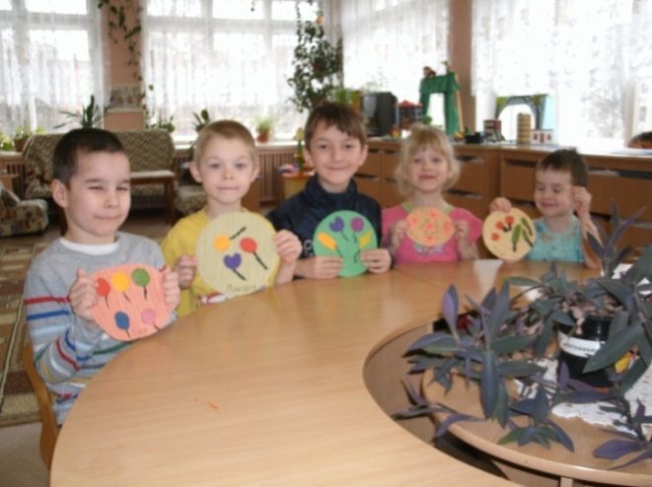
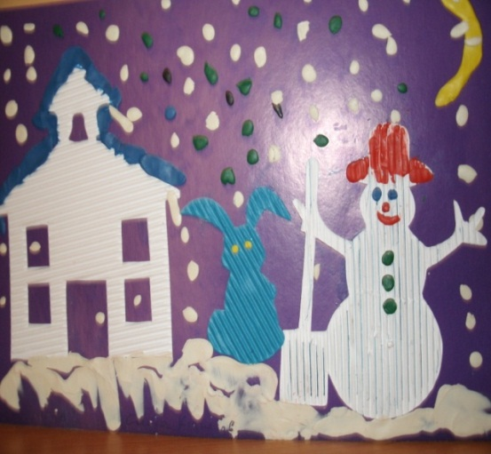
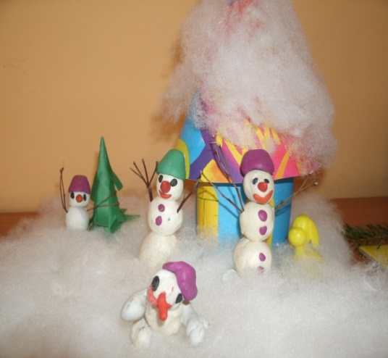
Наши выставки

Slide 11
Спасибо за то, что Вы были с нами!

